Slide 1


Soluciones creativas e innovadoras en Tecnologías de Información y Consultoría en general

Slide 2

01.
02.
Portales Horizontales
Analítica Avanzada
Liferay Digital Experience Platform
Drupal CMS
Qlik Sense y Alteryx
03.
04.
Software a medida
Procesamiento de Datos
Desarrollo según los estándares del cliente.
Procesamiento, análisis y generación de boletines

Slide 3

Innovación y Confiabilidad
Factores de éxito
Trabajamos en equipo para ofrecer soluciones innovadoras de tecnología de información que generen valor a nuestros clientes.
Contamos con una red de profesionales expertos en TIC para ofrecer las soluciones más apropiadas a estas necesidades.
Brindamos servicios de consultoría para el diseño del modelo de negocio previa a la automatización.
Implementamos la solución apropiada a la medida del cliente para poder dirigir y evaluar la dirección del negocio y su rentabilidad.

Slide 4
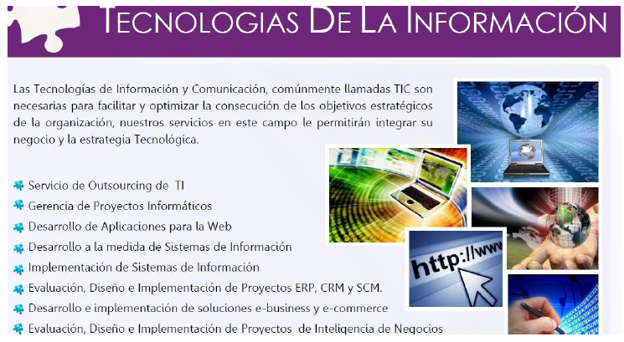

Slide 5






Servicios de Desarrollo de Software
Contamos con un laboratorio de desarrollo de software en las principales tecnologías:

Slide 6



Servicio de Implementación de Portales CMS

Slide 7




















Nuestros Principales Clientes
Clientes del Sector Público:
Clientes del Sector Privado:
Clientes en el exterior:

Slide 8




Nuestros Principales Clientes

Slide 9
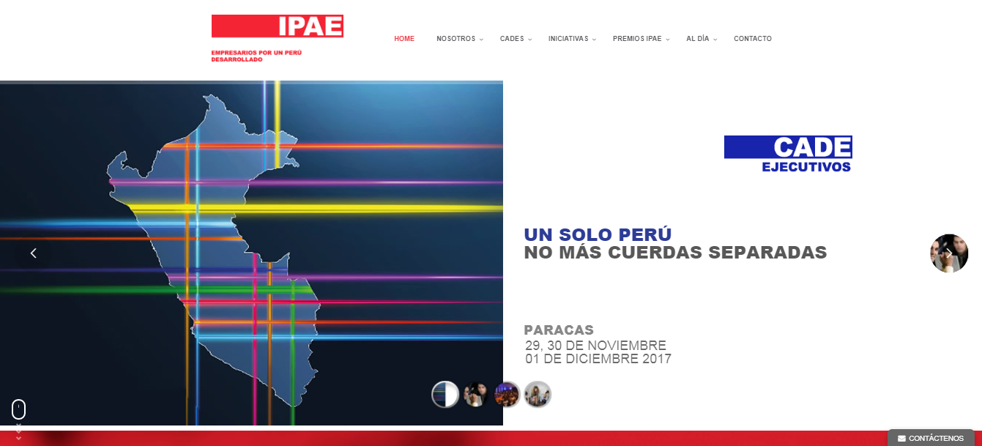
IPAE Acción Empresarial

Slide 10
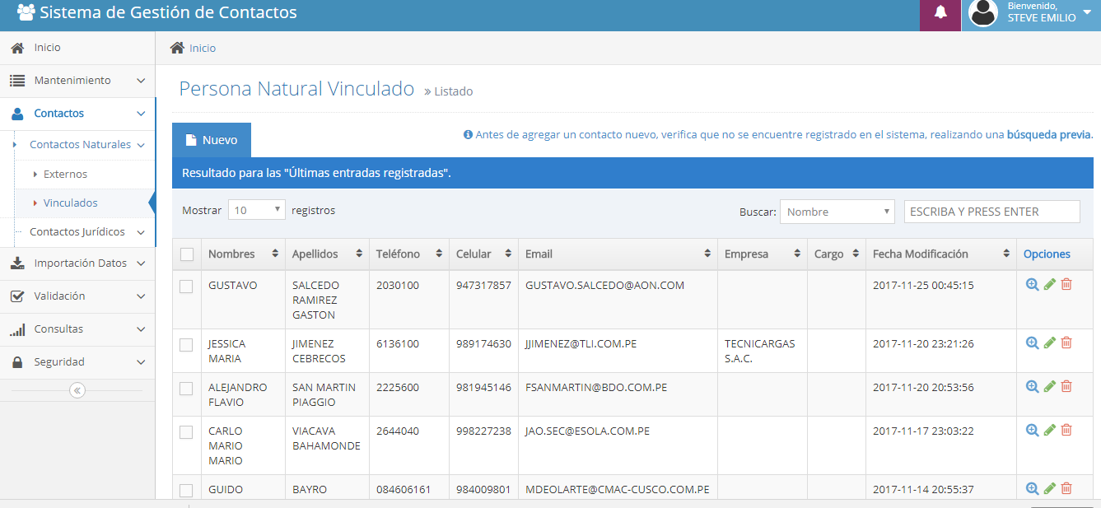
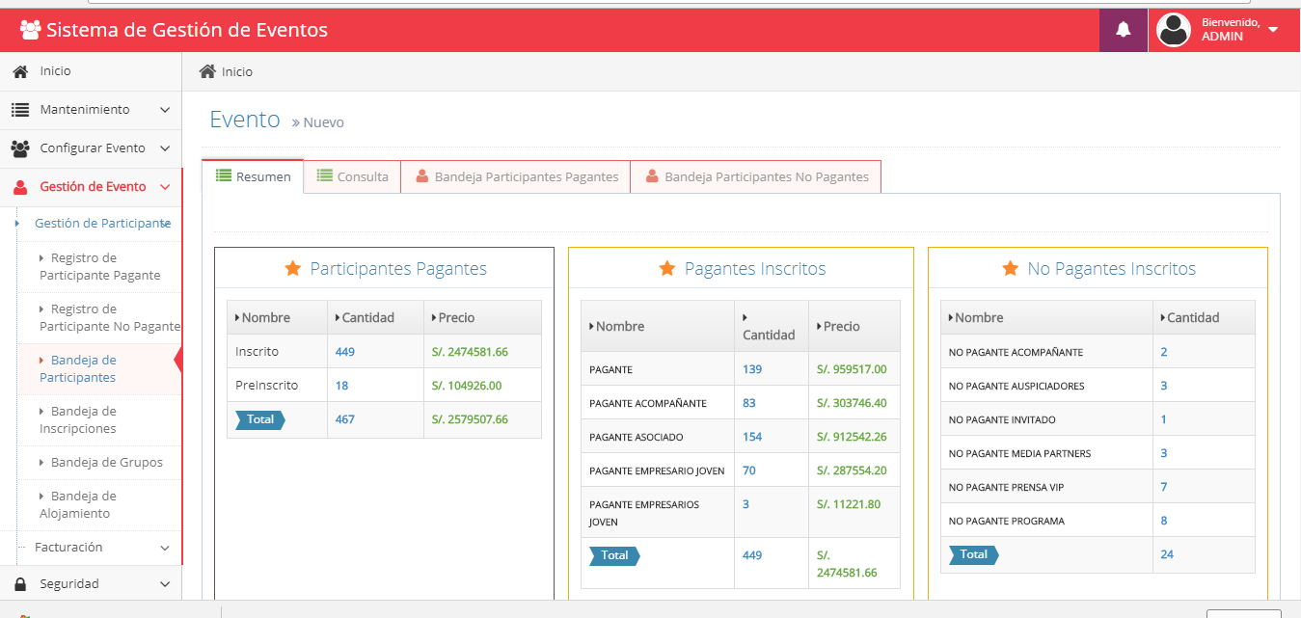
IPAE Acción Empresarial
Software a la medida para la
Gestión de Contactos en integración
con el Sistema de Gestión de Eventos
Software a la medida para la
Gestión de Eventos (Desde el registro de la inscripción del participante por la web hasta la facturación electrónica).

Slide 11
Indecopi

Slide 12
Ingemmet / Susalud

Slide 13
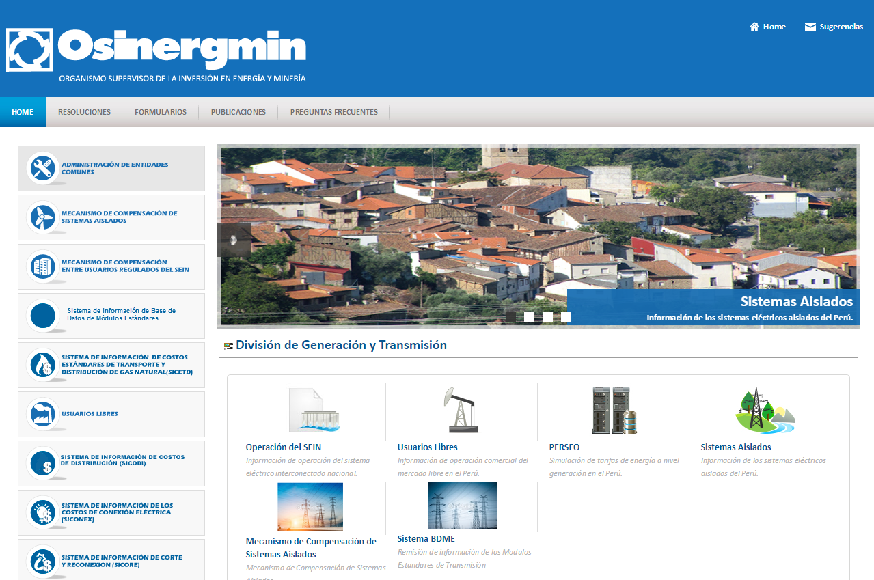
Osinergmin – Portal de Remisión de Información Energética (PRIE)

Slide 14
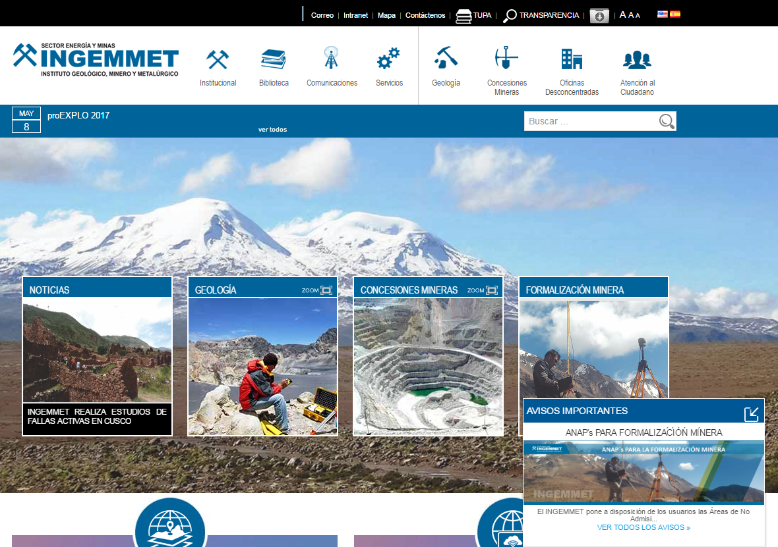
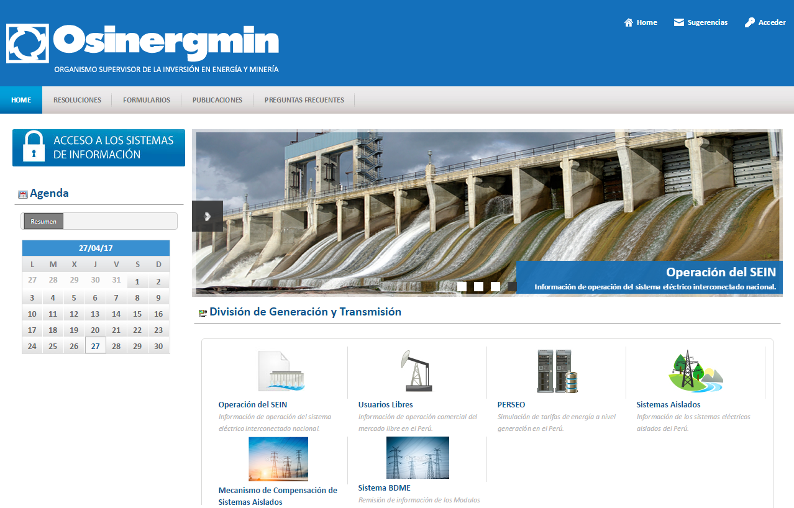
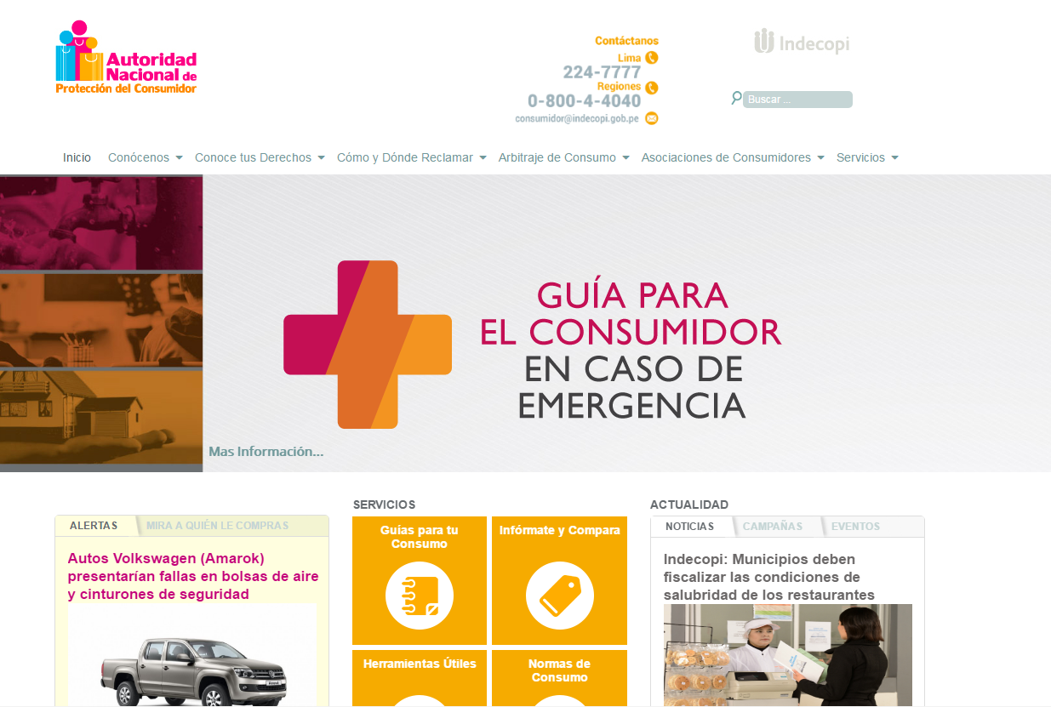
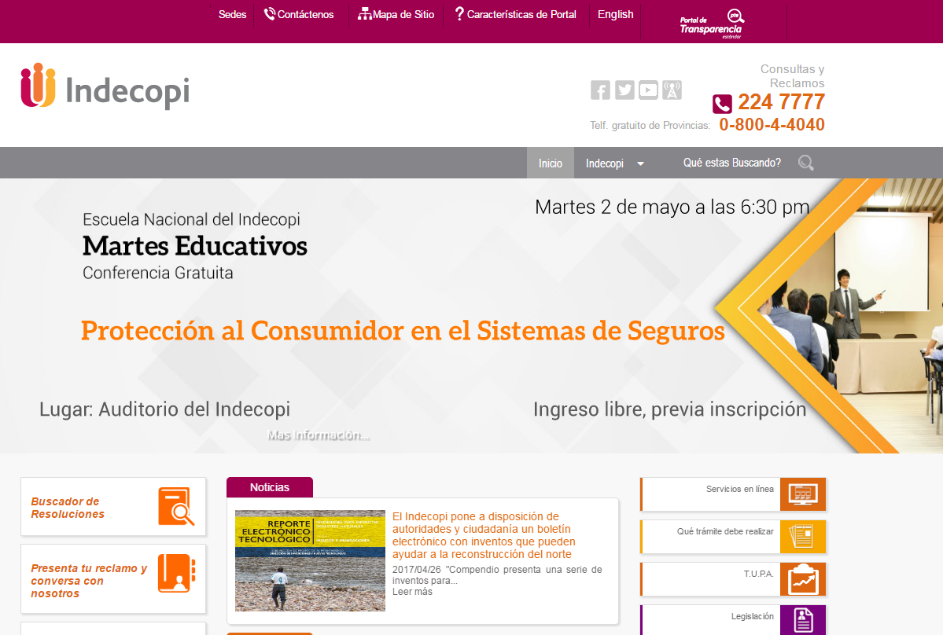
Experiencia
Equipo con Experiencia en el Sector
Creadores del PRIE e Implementación de 14/18 de los Sistemas del PRIE
Tenemos 10 años de experiencia como Empresa y profesionales con más de 15 años en el sector.
Partners de Liferay
Alta aceptación de los servicios brindados
Primeros Partners de Liferay en Perú desde el 2013.
Servicio de Consultoría y Diagnóstico previo para la definiciónd e la solución.
Nuestros clientes nos refieren.
Garantía y Soporte
Soluciones que generan valor
Brindamos garantía por 1 año en todos nuestros servicios
y soporte 24x7.
Brindamos soluciones integrales que generan valor en la institución.
Notes:
Font Teks “Simple Text” masih pake font Adobe Gothic... , rubah ke montserrat karena font utamanya montserrat.

Slide 15





MUCHAS GRACIAS
https://www.facebook.com/netconsultores/
@netconsultores1
www.pinterest.com/netconsultores

